Slide 1
大型集团主数据管理系统建设规划方案
主数据项目组

Slide 2
目 录
1
公司介绍
2
术语及基本概念
3
主数据管理系统建设思路
4
集团主数据管理工作建议
5
案例介绍

Slide 3
目 录
1
A公司介绍
2
术语及基本概念
3
主数据管理系统建设思路
4
XX集团主数据管理工作建议
5
案例介绍

Slide 4

  基本概念
代码
表示特定事物或概念的一个或一组字符（见GB/T 10113—2003中的第2.2.5条）。
编码
给事物或概念赋予代码的过程（见GB/T 10113—2003中的第2.2.1条）
信息分类与编码
按照选定的属性区分信息，将具有共同属性或特征的分类对象集合在一起，并按照一定规则明确赋予代码的过程。
主数据
主数据（Master Data）指在集团范围内各系统（如：ERP系统、PDM系统、CAD等）之间共享的基础数据（如：客户、供应商、物资、账户和组织结构相关数据）。
代码发布
代码发布是将已经编制完成的代码，依据集团的管理标准，通过系统或文档的方式发布，供需求方查询、下载等使用。
代码分发
代码分发是通过接口的方式，将代码发送到目标信息系统中，与目标系统进行动态联动。
适用于XX集团的概念说明

Slide 5
  什么是主数据管理
概述-主数据的定义
主数据定义：
  主数据是XX集团核心的基本业务数据。主数据通常长期存在且应用于多个系统(PDM系统、ERP系统、CAPP系统、OA系统等多个系统)，描述企业整体业务信息的对象和分类，在整个集团范围内各个系统间要共享的基础数据。例如：
    物资（物资分类、物料代码、物料描述、类别、产品组… ）
    供应商（编码、名称、母公司、地址、所供备件、采购组、联系人 等… ）
    员工（ID、姓名、地址、部门…）
主数据特点：
  业务系统关键数据，并非业务系统产生的衍生数据
  数据变化速率较慢
  需要在不同系统间共享
  统计分析、数据仓库等系统关键数据
如何理解主数据管理
  主数据管理是通过制定一系列的数据标准、数据管理规范，用于集团内各个应用系统来创建和维持准确、统一的核心商业实体（物料、客户）视图的业务流程
  主要挑战：
  描述核心商业实体，如物料、客户、供应商等数据的创建和传输继续呈指数级增长
  数据质量问题继续不断涌现

Slide 6
  信息编码标准化项目的必要性
系统互联互通（ PDM系统、ERP系统、CAPP系统、OA系统等多个系统）
  有利于实现信息系统互联，满足集团信息共享的需求，避免“信息孤岛”的形成。
确保系统集成
  有助于保证各信息系统之间信息传输的一致性。为集团信息化十二五规划中四个核心应用系统平台提供统一的数据标准；
  对相关数据进行统计和分析，提高决策的准确性和及时性；
  有效的集成系统数据信息。
提高工作效率
  可以减少数据变换、 转移所需的成本和时间, 降低数据的冗余度 ,提高信息的有序化程度和存贮效率。
提升信息系统灵活性
  通过主数据管理实现企业范围内的主数据平滑、一致，极大提高集成的灵活性、降低成本、减少新系统引入的时间以及减少报表生成成本。

Slide 7
  主数据应用范围及定义一览表
序号 | 类别 | 应用范围及定义
1 | 物料 | 定义：物料的分类对象是生产、设计和销售等所涉及的全部物料。我们把物料按使用分成物资类物料、产品类物料（成品、中间产品和和产品废次品）和服务类物料。
 |  | 原材料/外购件物料：无须集团公司提供图样，由采购直接购入，不经 (集团公司内部) 再加工即达到要求状态，直接（或经过必要的再处理）用于部件、组件或产品装配的机、电、液、仪等配套件、原材料、非金属件、标准件、办公用品等。原材料的范围：包括各种钢材、铸造材料、生产原料、型材、外购工具、辅助材料等。
 |  | 外协件物料：图号件。企业自己设计图纸，但不加工此类零件，由外面企业来加工。
 |  | 自制件物料：图号件。成品、部件、零件、自制工装。由企业自己生产的产成品、自制半成品。无图号件：一些毛坯件只提供外形尺寸，并不画工程图，需企业自己生产。
 |  | 虚拟件：虚拟件是指一些假想的物料项目，实际上不生产或不存在。它是把一些相关的零部件组合在一起，并指定一个人为的物料号。虚拟件在库存交易中没有需求，但一般看来在BOM中对这种物料仍有需要，当运行生产计划时，此类物料不产生生产订单，同时也没有出入库交易，只在车间里直接流转，此类物料的应用使生产管理、库房管理的业务处理更加合理、简单。
 |  | 服务类物料：满足财务要用的物料。例如：咨询费、维修费等。
2 | 组织类 | 部门、员工等代码
3 | 生产类 | 工作中心（如：设备、工种、工装夹具等）、工艺信息 、工序
4 | 客商类 | 客户\供应商基本资料，客户\供应商类别，客户行业，销售统计组，退货的原因码，订单类别
5 | 基础类 | 仓库属性信息、储位，序列号（产成品），批次号，计量单位、地区、单据编号
6 | 文档类 | 设计任务书、工艺文件、变更文件、零件明细表、图样、文件、报表等
7 | 项目类 | 项目代号、WBS、项目类型等

Slide 8
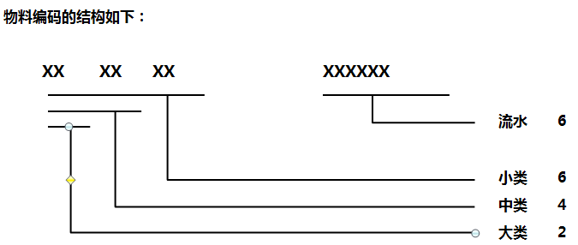
  基本概念-举例
信息
属性字段1
子表
属性字段2
子表
属性字段3
子表
属性字段4
子表
属性字段5
信息
….
信息代码
物料代码
物料描述
物料组
物料属性
采购组
计量单位
…
15010200011
热轧普通碳素H型钢\H588×300×12×20mm\SM490YB
钢材
标准件
仪器仪表
…
产成品
自制半成品
外购件
服务性物料
…
材料组
设备组
办公用品
个
件
米
…
主数据的标准化工作
信息编码规则

Slide 9
信息分类代码的必要性及意义-主要面临的挑战
由于缺乏集团层面统一的标准，一个相同的物料在各个板块均有自己的编号、自己的属性
即使各事业部下属的各单位物料标准，也不完全相同
流体输送用无缝钢管,Φ114×4mm,20#
＝
＝
＝
＝
食品机械
农机
钢结构
编号：01232200500
名称：输油管
尺寸：Φ114×4mm
编号：23453213
名称：无缝钢管
钢材牌号：20＃
孔径：114mm
壁厚：4mm
编号：7008932134
名称：输油输气管
编号：45632134
名称：输气管
…
技术中心

Slide 10
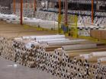
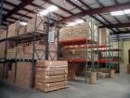


信息分类代码的必要性及意义-主要面临的挑战
由于缺乏统一标准，容易出现一物多码的现象，不利于科学的采购决策，容易导致库存积压。
不利于集团的集中采购，很难发挥集中采购的优势，不利于降低采购成本
仓库A
物料编号：1234
物料说明：输油管
数量:50
集团库存
报表合并
物料编号
数量
存储地点
1234
50
仓库A
4321
50
仓库B
物料编号：4321
物料说明：输油管
数量：50
仓库B
工单
物料编号：4321
消耗数量：50
物料编号
数量
存储地点
1234
50
仓库A
物料编号：4321
物料说明：输油管
数量：0
4321
0
仓库B
同意采购申请！
实际上仓库A还有50个
仓库B提出
数量为25个的采购申请

Slide 11
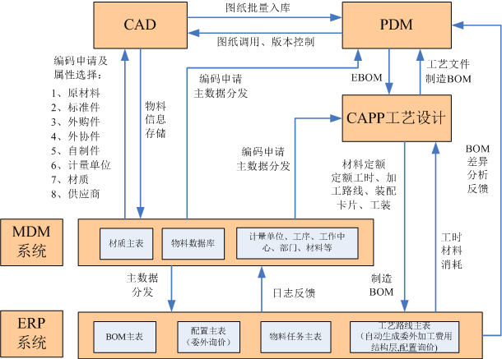
  MDM与CAD、PDM、ERP系统集成关系图

Slide 12
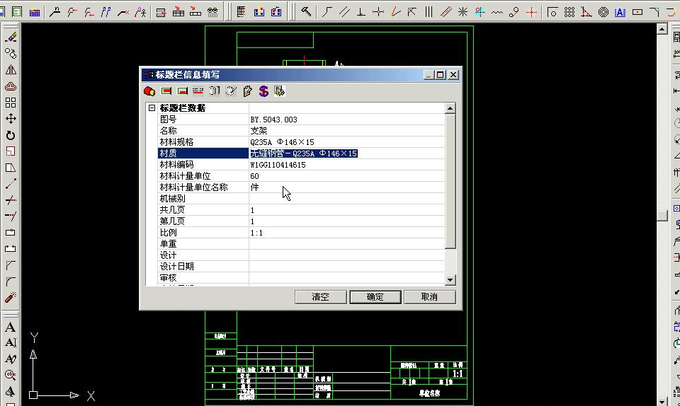
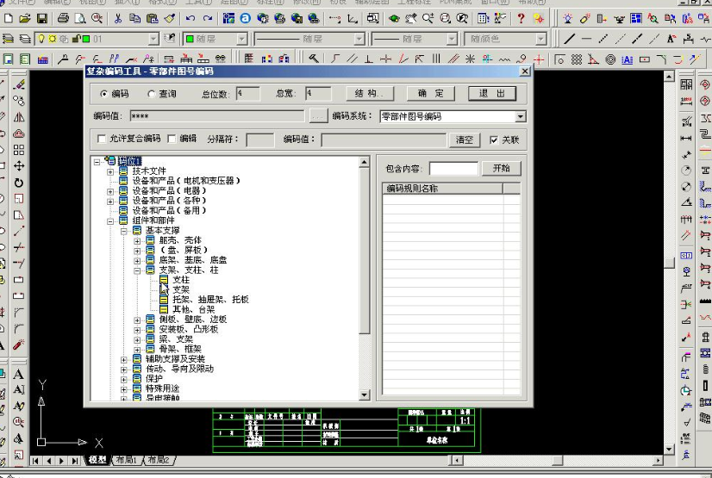
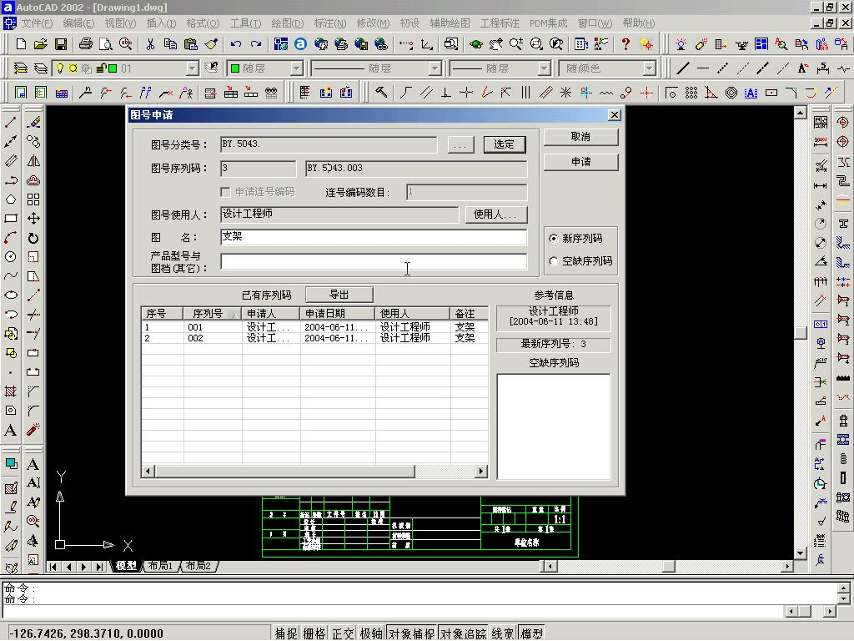
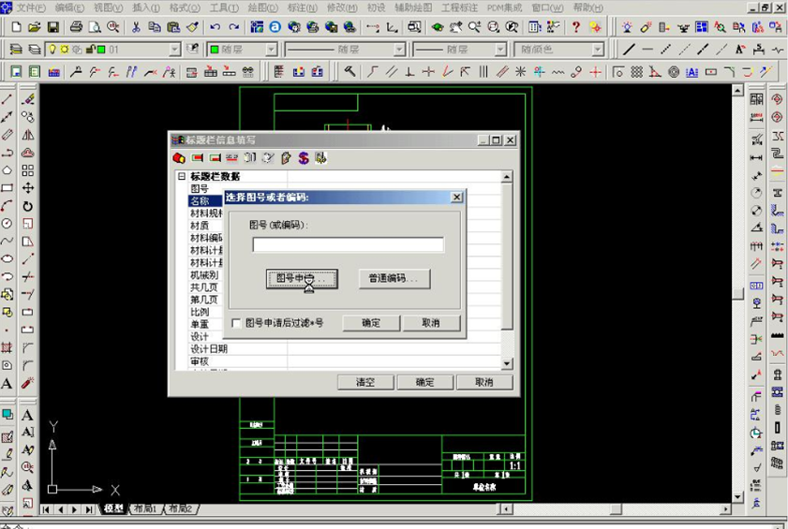
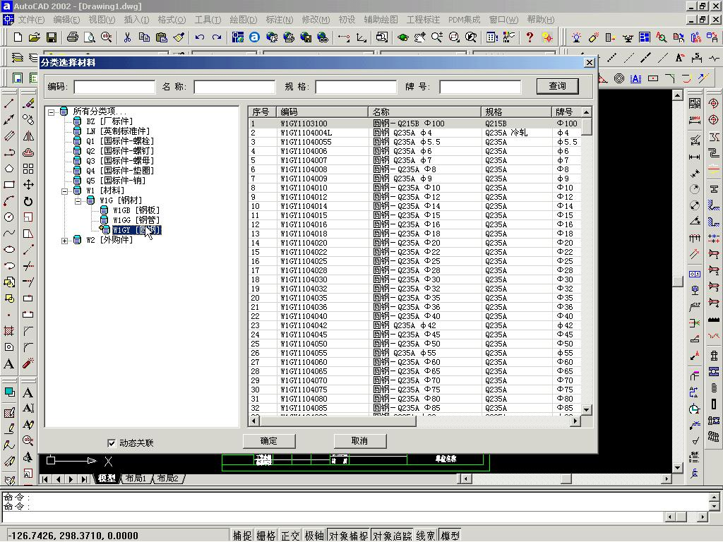
MDM与PDM、CAD集成方案
  编码申请
  对于外购件编码申请，可在MDM平台申请，亦可在CAD（PDM）前端调用MDM申请页面
  对于自制件（有图）利用CAD与MDM的集成直接在CAD（PDM）界面申请，对于自制件（无图）可在MDM界面直接申请
  对于外协件的编码申请，可在CAD（PDM）工具前端直接调用MDM申请页面进行申请
编码申请成功后，图纸标题栏信息会自动记录对应的编码、名称、材料等信息
MDM系统接收申请后，进行校对审核，若通过则分配编码，若不通过，则拒绝申请
对于外协件、部分有图纸的自制件、外购件，其料号申请可通过CAD（PDM）内置菜单，直接调用MDM申请界面进行编码申请
在CAD前端调用MDM申请界面申请编码时，需按照物料分类原则选择对应的分类，以便系统选择对应的模板
选择对应的分类后，需根据模板要求完成各特征量的填写，如材质、规格、型号等
Notes:
系统提供接口，通过数据交换中间件系统（ SAP XI或者Oracle Service Bus）实现主数据对ERP及非ERP系统的数据分发。
A公司在PCITC-MDM 与 SAP 系统集成方面有丰富的经验和成功案例，比如烟台万华、上海华谊、泉州。

Slide 13
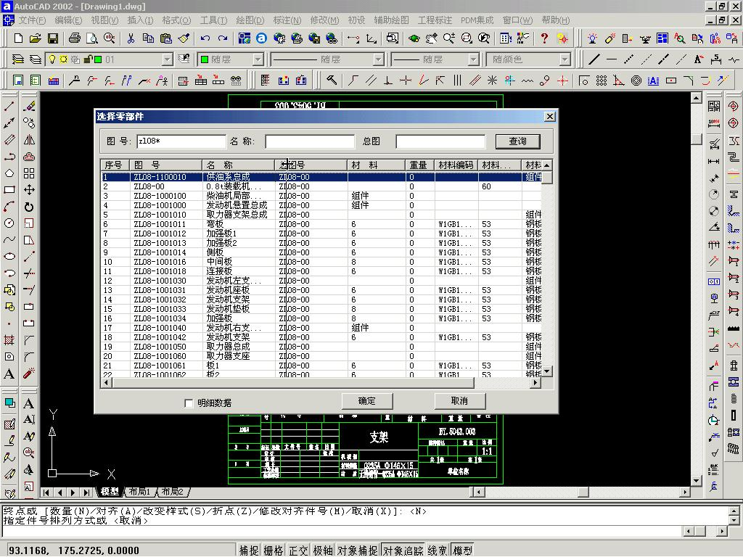
MDM与PDM、CAD集成方案
  编码调用
  部分图纸在创建时，其对应的物料编码已存在于MDM系统（如带图的外购件、标准件等），利用CAD（PDM）与MDM的集成，直接在MDM零件库调用该图的物料编码，实现图纸上码；
若新建图纸对应的编码已存在于MDM系统，可在MDM系统直接选取对应的物料编码作为该图纸的编码
Notes:
系统提供接口，通过数据交换中间件系统（ SAP XI或者Oracle Service Bus）实现主数据对ERP及非ERP系统的数据分发。
A公司在PCITC-MDM 与 SAP 系统集成方面有丰富的经验和成功案例，比如烟台万华、上海华谊、泉州。

Slide 14
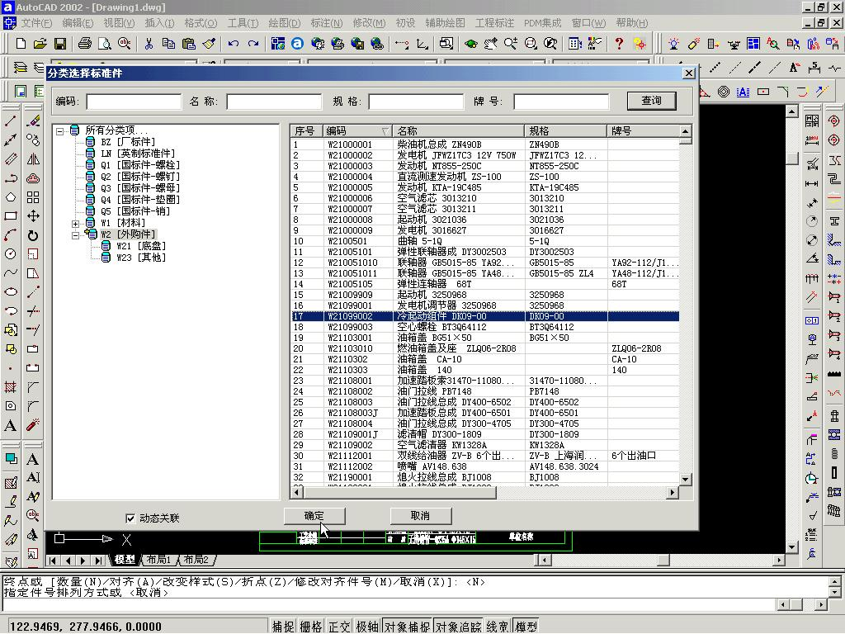
MDM与PDM、CAD集成方案
  编码调用
  对于装配图，其明细表信息的填写可实现从MDM系统调用标准件、外购件和已经归档的外协件、自制件的编码、名称、型号规格等数据
  调用对应的物料编码实现编码上图，若MDM系统没有对应编码，则可在CAD前端直接申请。
可从MDM物料库中选择到标准件、已归档的外协件、自制件的编码、名称、型号规则等数据作为装配体的明细表信息
Notes:
系统提供接口，通过数据交换中间件系统（ SAP XI或者Oracle Service Bus）实现主数据对ERP及非ERP系统的数据分发。
A公司在PCITC-MDM 与 SAP 系统集成方面有丰富的经验和成功案例，比如烟台万华、上海华谊、泉州。

Slide 15
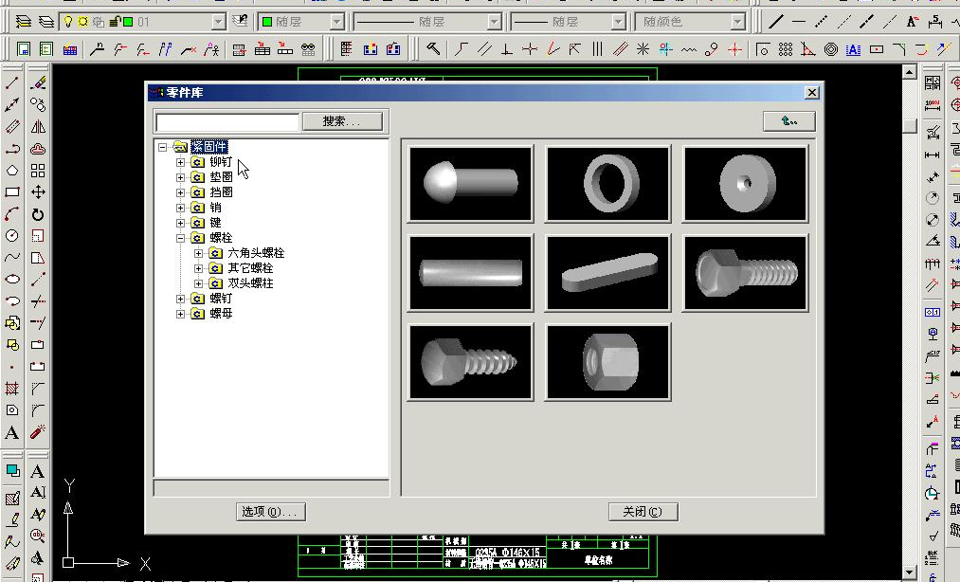
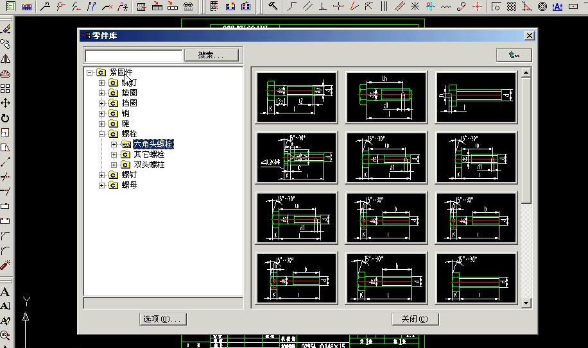
MDM与PDM、Solid Edge集成方案
  图纸信息查询与图纸借用
  在PDM中，通过与MDM系统的集成，可以方便的查询图纸对应的材料信息，同时通过统一的编码可在PDM中实现已有图纸的快速借用。
通过系统集成，可方便快速的查询图纸信息
对于三维设计件，同一物料的三维设计件与二位图共用同一编码。三维装配体在检入PDM系统时，其对应的子零部件信息分别需要与对应的物料和二维图纸关联
Notes:
系统提供接口，通过数据交换中间件系统（ SAP XI或者Oracle Service Bus）实现主数据对ERP及非ERP系统的数据分发。
A公司在PCITC-MDM 与 SAP 系统集成方面有丰富的经验和成功案例，比如烟台万华、上海华谊、泉州。

Slide 16
目 录
1
A公司介绍
2
术语及基本概念
3
主数据管理系统建设思路
信息代码的内容、原则、方法
某集团信息标准化建设思路
主数据管理实施方法论
物料
集成架构
软件硬件配置
4
XX集团主数据管理工作建议
5
案例介绍

Slide 17
  物料代码的意义
  物料代码是以简短的文字、符号或数字、号码来代表物料、品名、规格或类别及其他有关事项的一种管理工具。在物料多到数百种或数千、数万种以上的工厂，物料代码就显得格外重要了。此时，物料的领发、验收，请购、跟催、盘点、储存等工作极为频紧，而藉着物料代码，使各部门提高效率，各种物料资料传递迅速、意见沟通更加容易。
  增强物料资料的正确性。物料的领发、验收、请购、跟催、盘点、储存、记录等一切物料之活动均有物料代码可以查核，因此物料数据更加正确。至于一物多名，一名多物或物名错乱之现象不致于发生。
  提高物料管理的工作效率。物料既有系统的排列，以物料代码代替文字的记述，物料管理简便省事，效率因此提高。
  利于电脑的管理物料管理。在物料代码推行彻底之后，方能进一步利用电脑作更有效的处理，以达到物料管理之效果。
  降低物料库存、降低成本。物料代码利于物料库存量的控制，同时利于呆料的防止，并提高物料管理工作的效率，因此可减轻资金的积压，降低成本。

Slide 18

  物料代码的意义（续）
  物料代码必须合乎物料代码的原则，合理的物料代码，必须具下列基本原则：
简单性
唯一性
分类展开性
可伸缩性
1、编码的目的在于将物料化繁为简，便于物料的管理，如果编码过于繁杂，则违反了编码之目的
2、最长不要超过16位，一般建议：10位或者12位
3、最好是纯数字码
1、一个物料代码与一种物料必须相互唯一对应
2、只要物料的物理或化学性质有变化、只要物料要在仓库中存储、就必须为其指定一个编码；如某零件的成型、钻孔等工序都在同一车间完成，不更换加工单位，则可取一个代码；若工序不在同一个车间完成，则必须取不同代码
1、以最稳定的本质属性或特征作为分类的基础和依据
2、通常以自然属性为第一分类原则,适当考虑用途和管理的方便
3、应满足科学性、稳定性、分类清晰、不交叉、不混淆的要求
1、编码要考虑到未来新产品发展以及产品规格的变更而发生物料扩展或变动的情形
2、预留物料的伸缩余地，并不能仅就目前物料的现状加以物料代码的安排，否则他日新物料产生时，就有新物料无号可编的情况

Slide 19
编码种类
隶属码
按照零部件的隶属关系，从上向下（由产品向零部件）逐级的编码方式
分类码
按照零部件的多级分类属性，逐步细化的编码方式
先将物料主要属性分为大类并编定其编码，其次再将各大类根据次要属性细分为较次级的类别并编定其号码，逐级细化，形成最后的编码
分类编码存在一种包含的类别关系，与物料属性直接相关
属性类别划分对编码层次和码位有关键性影响
特征码
按照零部件的特性参数，形成的直观参数码
在一些情况下特征参数太长，或者复杂，不适合直接形成特征码，将会建立参数和编码的对应关系，在编码中引用
典型特征码：标准件规格码
例如：螺栓 GB5782 M8×50
特征码：0850
流水码
采用无意义编码，8位或者纯流水码

Slide 20
编码使用状况
各个企业使用的编码各不相同，不同的物料种类编码方式也可能不同，现阶段企业采用的编码方式有：
隶属码：
手工管理阶段大部分编码都是隶属码，现在在一些企业中由于历史原因即使使用了PDM系统，对于图号件仍然使用隶属码。
分类码＋
特征码：
由于计算机管理的深入，分类码逐步取代了隶属码，绝大部分企业对标准件、原材料、外购件都采用分类码管理。对于图号件随着深入也将会逐步采用分类码。
分类码＋
顺序码：
在一些外购件和零部件中特征码比较模糊晦涩，目前是比较常用一种方式。
流水码：
在国外大公司常采用这种方式。

Slide 21
注意事项
分类注意事项
编码注意事项
  图号件和外购件分类是分类编码的难点
  编码中最好只使用数字，尽量不使用字母和符号
  编码的长度保持在16位以下，不足长度时可以不用强制补齐
  不同种类的物料分类原则和位数是不同的
  编码中尽量的结合国家标准和行业标准，作为信息交流的一种基础
  如果使用字母和数字混和编码时，应避免使用字母O、I、Z等字母，以免书写时与0、1、2相混淆
  编码中尽可能不用-、#、*等这些无意义的符号（只是为了区分编码的段，而没有任何含义），因为这些符号不便于电脑输入，而且会使编码太长
  确定编码方案时一定要保留足够的空间以方便以后的扩充
  为了使编码便于书写和录入电脑，编码在满足一定的要求下应尽可能简短
  凡是库存中可能出现的物料都必须予以编码
  每种物料只能有一个编码，一个编码只能在库存中找到一种物料一一对应

Slide 22
避免使用特殊符号原因有：
凡数据存于关系型数据库,如Oracle,MSSQL...等中，例如不可输入特殊字符符号,或全角,半角,中文等限制,原因在于找寻数据是采用SQL语法,而语法中又有特定符号必须要用到,倘若数据中含有这些特定符号,一定导致数据库会混乱而无法找到该笔数据.
以下是输入数据至数据库的限制:
  数据的第一个字或最后一个字不可是空白,虽然中间有空白是被允许,但最好是不要如此做..例子: (料号: 1234或料号:1234;不被允许.料号:12 34;可以但最好是不要)
  同样的数据不要以英文字母的大,小写或全角,半角来区分其代表不同的资料值.例如: 料号:a1234 或 料号:A1234; 料号:a１２３４ 或 料号:a1234
  以下的特定符号请参考使用:
  %,[,],_,‘,“,^ 绝对不要用#,,&,*,@, 千万不要放在字符串的头,尾位置
  主要键的字段值:数据不要用中文,因为中文会含一些特殊字符.

Slide 23
避免采用有意义编号
  很多人在设计编号时都希望让编号反映某些意义，目的在使编号容易记忆或者可以「望字生义」。因此往往以英文单前缀几码或缩写字母冠于编号上。在编料号时则喜欢把一些规格、尺寸等属性直接反映于料号中。
  或许在资料笔数少时，这种方式的确可以获得一些方便。但在数据笔数大时此一方法事实上已收不到「易记」的效果，反而使「分类性」、「顺序性」、「弹性」及「唯一性」….等更重要的编号原则难以兼顾，结果只是徒增编号工作的困扰而已！
  有许多公司，特别是电子电机装配业常常就是为了要理出有意义的料号体系，而使得编号工作变得异常艰巨、耗时，甚至编到一半就夭折而难以接续下去。
如：部门编码：财务部（CWB）,没有弹性。

Slide 24
目 录
1
A公司介绍
2
术语及基本概念
3
主数据管理系统建设思路
信息代码的内容、原则、方法
某集团信息标准化建设思路
主数据管理实施方法论
物料
集成架构
软件硬件配置
4
XX集团主数据管理工作建议
5
案例介绍

Slide 25
主数据管理实施组织架构
在信息化领导小组的统一领导下，按照“归口管理，分工负责”的原则，建立总部、企业两个层面的信息标准化管理体系。
信息化领导小组对信息标准化工作进行统一领导，确定指导思想、目标和任务，协调解决信息标准化相关的重大问题。
信息标准化办公室设在信息部，信息部是信息标准化的归口管理部门，负责信息标准化的统一规划、综合管理。
业务组由相关事业部和职能部门组成。各相关部门作为某类业务流程模板、数据指标和信息代码的业务牵头部门，负责该类信息化标准的需求收集确认、业务审核、培训宣贯和应用情况监督检查等业务管理工作。
技术组主要由A公司组成，技术支持组负责日常运维和技术支持，与各项目组一起负责提出信息化标准制修订的技术方案，各项目组负责相关信息化标准在项目中的实施及补充完善。
企业信息化领导小组负责本企业信息标准工作的统一领导和管理，监督、检查总部统一发布的信息标准在本企业的应用。
企业信息标准化管理组负责总部统一发布的信息标准在本企业的贯彻落实及应用检查,负责本企业信息标准的培训、宣传贯彻和日常维护等工作。
总部层面信息标准化组织
某集团信息化领导小组
信息标准化办公室(信息部)
业务组
技术组
业务
流程组
数据指标组
信息
代码组
技术
支持组
各项
目组
企业层面信息标准化组织
企业信息化领导小组
企业信息化领导小组
企业信息化领导小组
……
信息标准化
管理组
信息标准化
管理组
信息标准化
管理组
……

Slide 26
信息标准化建设框架
总体规划
统筹规划标准定义工作
  标准体系架构。
  标准定义规划。
  确定每年的标准定义目标及工作开展形式。
统筹规划执行工作
  制定标准实施原则和实施程序。
  整体统筹规划，确定改造方案、阶段执行重点。
  确定每年的标准执行项目
标准定义和制定
组织落实标准定义。
专业团队组织独立的标准定义项目和专职人员参与并且主导定义工作。
专业团队结合项目对标准的需求进行定义和发布。
标准宣贯和执行
组织落实标准执行。
组织落实具体的标准执行工作。
实现对数据标准执行过程的控制。
对数据标准的执行情况进行审查。
定期培训与推广
标准维护
标准日常维护
关注变更动因。
遵循数据标准管理办法、标准变更流程对标准进行变更。
标准定期重审。
对已定义发布的数据标准进行定期的审查，确定数据标准的持续适用性。
标准监控
标准日常监控
  标准实施的监督检查以及标准体系的评价和改进。
  监控数据标准，发现差异，分析后反馈至标准管理部门。
通过信息代码管理、数据质量管理实现标准监控。
标准考核。
组织结构
  确立标准管控组织结构及其职能
管理办法和技术规范
  标准制定、评审、发布的办法及流程
  数据质量度量、优化、监控、保障办法
标准考核体系
  考核内容
  考核办法
管理控制
Notes:
解决方案：
1）总体规划，对标准体系架构、标准制定、执行的目标、阶段统筹规划。
2）分阶段实施：标准制定，标准执行体现价值，持续维护和监控考核
3）全面管控：确立组织结构及职能，制定管理办法和技术规范，建立标准考核体系。

Slide 27
信息标准化建设及日常维护队伍
信息标准常
态化管理
信息系统管理部统筹管理
信息标准确认\审核
标准化维护组
各专业审核组
实施\技术支持
物装部
财务部
销售部
工程部
化工部
……
信息代码日常维护流程
信息标准管理平台
自动分发
ERP
用户
代码库\
标准库
编码
申请
代码维护组
初审
合法
性检
查
专业审核组
专业
审核
电子
商务
手工
代码及信息发布
资金
集中
….
1.用户到总部编码系统和MDM申请编码
2. 信息标准化维护组负责代码的初审,以及信息代码的日常监控、检查和维护
3.专业审核组负责用户申请信息的最终审核，确保信息的准确性和权威性
4.审核通过的信息由系统配码、发布
5.物料、内、外部单位代码由系统自动或手工方式分发到ERP等相关信息系统中

Slide 28
物料主数据的运维组织
物料运维组织
    总部物料主数据管理组（8人）
    物料代码审核组（28人）
    企业数据管理员（80人，一级企业1-2人）
总部主数据管理组
企业审核员
A子公司
B子公司
C子公司
……
企业用户
用户
用户
……
用户
用户
……

Slide 29


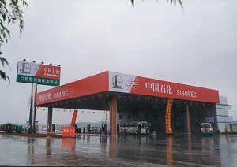

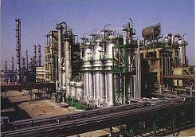


标准化工作思路-信息标准化“共享服务”
建立较为完善的信息化标准化运维管理体系，建设重点是加强信息标准化技术服务的队伍建设，完善相关的信息化标准技术能力，保证相关主数据运维的及时和有效，并及时解决主数据维护和使用过程中存在的问题。为“工厂化运维”作支撑，实现“共享服务”。
标准化运维体系
物料代码：300万
内部单位：15万
外部单位：35万数据指标、业务模板…
信息标准资源库
标准化管理规范
标准化运维团队
标准化系统
共享服务
用户
系统
Notes:
放在案例分析后的小结

Slide 30
标准化工作思路-代码应用
  1、代码应用与维护：信息代码逐步由建设转入应用与维护阶段，应用与运维将紧紧围绕信息代码表进行代码管理、监控、在线维护、数据质量日常检查和数据分发等，建立数据推送和提醒机制，保证各信息系统代码使用的一致性。
大类 | 中类 | 小类 | 代码名称 | 代码属性 （分类\明细\规则） | 采（参）标号 | 采用程度 | 建设情况 | 应用系统 | 备注
1通用基础类
1.1 | 行政区划
1.1.1 |  |  | 中华人民共和国行政区划代码 | 明细 | GB/T2260-2007 | 全部采用 | 已建 | 加油卡系统
1.1.2 |  |  | 世界各国和地区名称代码 | 明细 | GB/T2569-2000 | 全部采用 | 已建
1.2 | 站港 |  |  |  |  |  |  | ERP系统
1.2.1 |  |  | 站、港信息代码 | 明细 |  |  | 已建
1.2.2 |  |  | 站、港类型代码 | 明细 |  |  | 已建
1.2.3 |  |  | 铁路分局代码 | 明细 |  |  | 已建
代码应用与维护
      2、分发监控与应用检查：数据分发后，通过开发外挂式监控窗口，对信息代码的分发情况进行监控；通过开发数据比对工具，定期对目标系统（如： ERP、HR）与标准化数据进行比对，形成各类主数据应用情况差异表。
3、代码应用情况分析：通过对差异进行分析，为相关职能部门对违规行为和不规范操作提供检查和考核的依据。
所属板块 | 序号 | 企业简称 | 上市／非上市 | 用户名 | 服务器 | 数据对象 | 差异量（条） | 数据编码
油田生产企业 | 1 | 胜利油田 | 胜利油田分公司／胜利石油管理局﹡ | xxh_yt_slyt | P25 | 客户 | 2 | 30150002
 |  |  |  |  |  |  |  | 30400120
 |  |  |  |  |  | 供应商 | 2 | 30400121
 |  |  |  |  |  |  |  | 30400123
 |  |  |  |  |  | 会计科目 | 1 | 3141000000
 | 2 | 胜利油田 | 中原油田分公司／中原石油勘探局﹡ | xxh_yt_zyyt | P33 | 客户 | 2 | 1025009
 |  |  |  |  |  |  |  | 40097080
 |  |  |  |  |  | 供应商 | 1 | 40220510
 |  |  |  |  |  | 会计科目 | 2 | 4200570001
 |  |  |  |  |  |  |  | 2154020200
差异分析
未从标准化系统分发客户数据
企业在标准化系统未找到匹配的客户
未从标准化系统分发供应商数据
企业在标准化系统未找到匹配的供应商
未从标准化系统分发会计科目数据
企业客户没有正确维护冻结标识
企业在标准化系统未找到匹配的客户
企业供应商没有正确维护冻结标识
企业会计科目没有正确维护冻结标识
企业组科目没有正确维护冻结标识
主数据监控、检查
数据应用差异分析
Notes:
信息代码管理模块（略微调整展示方式）

Slide 31




标准化工作思路-加强信息代码应用的监控与评价
代码申请
代码审批
代码分发
代码应用
代码应用统计、差异分析
统计代码申请通过率、代码审批效率、代码在实际业务中的使用率、重复使用率，主动监控代码申请时间过长，代码申请质量过差，代码分发异常、代码发布后未使用等问题；同时，信息代码应用的统计分析和全面监控也将为信息代码应用评价提供有力数据支撑。
代码申请通过率统计
物资大类 | 单位代码 | 单位名称 | 提报总数 | 通过总数 | 拒绝总数 | 通过率
09 | 30450000 | 某集团上海公司 | 1 | 1 | 0 | 100%
 | 30700000 | 某集团仪征公司 | 37 | 4 | 8 | 33%
 | 32100000 | 某集团洛阳分公司 | 3 | 3 | 0 | 100%
合计： |  |  | 41 | 8 | 8 | 50%
代码审批效率统计
物资编码 | 单位代码 | 单位名称 | 审批情况 |  |  |  | 通过数量 | 拒绝数量 | 及时率 | 平均审批 时间(小时)
 |  |  | 全部 | 一天 | 两天 | 三天及以上
09 | 32100000 | 某集团洛阳分公司 | 3 | 3 | 0 | 0 | 3 | 0 | 100% | 0.02
09 | 30450000 | 某集团上海公司 | 1 | 1 | 0 | 0 | 1 | 0 | 100% | 0.08
09 | 30700000 | 某集团仪征公司 | 37 | 37 | 0 | 0 | 29 | 8 | 100% | 0.03
合计 |  |  | 41 | 41 | 0 | 0 | 33 | 8 | 100% | 0.03
代码分发情况统计
企业代码 | 企业名称 | 类别 | 申请分发数量 | 查询下载数量 | 总数
30450000 | 某集团上海公司 | 091902 | 1 | 0 | 1
30700000 | 某集团仪征公司 | 090304 | 4 | 0 | 4
32100000 | 某集团洛阳分公司 | 090304 | 3 | 1 | 4
合计： |  |  | 8 | 1 | 9
信息代码应用统计
企业代码 | 企业名称 | 数据类型 | 数据总量 (条) | 数据使用量 (条) | 数据使用率 | 数据复用量 (条) | 数据复用率
30450000 | 某集团上海公司 | 物料 | 47,101 | 41,203 | 87.48% | 14213 | 34.50%
 |  | 外部单位 | 7,547 | 5,074 | 67.23% | 1,895 | 25.11%
 |  | 内部单位 | 1,769 | 988 | 55.87% | 701 | 39.62%
 |  | 会计科目 | 2,017 | 1,808 | 89.66% | 1,578 | 78.22%
Notes:
监控评价

Slide 32
经验总结与交流
  标准先行
  信息标准是信息系统建设的重要基础，标准必须先行，才能避免走弯路和重复建设。
  急用先建、滚动发展
  信息标准遵循体系表进行建设，同时信息标准建设还必须紧密结合信息系统建设项目而开展，脱离实际的标准是没有生命力的。
  信息标准在应用过程中需要不断的修订和完善,同时在信息系统的建设过程中还会不断产生新的需求，因此信息标准化工作是不断滚动完善的过程。
  统筹规划
  建立信息化标准体系
  建立信息代码体系
  选择科学合理的编码方案
  集中管控
  加强信息标准集中管控
  加强信息标准集中运维管理
  加强制度建设
  应用与运维的技术保障
      通过将代码运维流程进行规范并固化到信息化标准运维管理系统中，通过技术手段保证运维质量和应用效果，另外，通过主数据的分发机制，保证各信息系统主数据的应用质量和数据的一致性。

Slide 33
目 录
1
A公司介绍
2
术语及基本概念
3
主数据管理系统建设思路
信息代码的内容、原则、方法
某集团信息标准化建设思路
主数据管理实施方法论
物料
集成架构
软件硬件配置
4
XX集团主数据管理工作建议
5
案例介绍

Slide 34
A公司的主数据管理实施方法论
确定主数据范围
与业务部门共同制订主数据编码标准。数据标准内容包括确定分类规范、编码结构、数据粒度、属性描述等
编制符合数据标准和规范的主数据代码库。包括按照数据标准进行数据检查、数据排重、数据编码、数据加载、数据监控策略等
.
1.制订编码标准
2.编制编码
内容
KPI
P&L
KPI
P&L
4、建立组织与管理流程
3、建设管理平台
建设主数据管理平台，为数据的管理提供技术支持，实现主数据申请、主数据管理和主数据发布功能 、数据清洗
建立主数据管理组织和管理流程，包括建立标准管理和编码管理的运维组织架构及考核流程；
建立并完善管理流程、实现知识转移等 ；
根据A公司多年的主数据实施经验，使用“螺旋上升”方式建设是目前的最佳实践。即：首先明确代码体系表，然后针对最紧迫急需的信息代码编制标准、编制代码明细、明确代码管理流程，同时利用系统进行管理。这样效果最佳。
Notes:
基础、过程、手段、保障

Slide 35
信息代码分类标准-实施方法
  以A公司多年沉淀的相关知识成果作参考依据，进行适当裁减，并补充XX集团的一些特色，形成XX集团的信息分类标准，这样速度最快，风险最小。
调研系统及标准化现状
确定编码结构
广泛征求相关单位意见
国内先进企业经验
行业标准
参考A公司的信息分类标准知识成果，结合XX集团的实际业务现状和发展需求，来完成《XX集团物料分类与代码》。
通过前期我们实施的经验来看，初步估计A公司现有成果的85%以上可直接复用，补充、新增的分类最终在15%以内
调研、收集各类标准
国家标准
现有企业标准
国家标准
集团系统及标准化业务现状
分析、优选各类标准
提出规则
制定建议
国内同行业标准
相关标准（国家标准、行业标准、企业标准）
信息行业标准
先进企业经验
科学先进性
系统配套性
编制相关规则
（征求意见稿）
实际适用性
规范一致性
征求相关部门意见
规则完善和确认
提交相关规则（送审稿）

Slide 36
物料代码相关标准--物料分类规则
  1、物料分类规则。
例：
大类
01 钢材
小类
010102 流体碳素无缝钢管
010104 裂化碳素无缝钢管
010106 高压锅炉碳素无缝钢管
010108 低中压锅炉碳素无缝钢管
010110 结构碳素无缝钢管
010112 低温用无缝钢管
010114 管线钢无缝钢管
……
010199 其他碳素无缝钢管
中类
0101 碳素无缝钢管
0103 合金无缝钢管
0105 不锈无缝钢管
0107 一般焊接钢管
0109 直缝焊接钢管
0111 H型钢
0113 工字钢
0115 槽钢
0117 复合钢板
02 煤炭
03 阀门
示例
04 仪器仪表
05 通用设备
06 电工材料
07 标准件
08 油漆涂料
09 劳保用品

Slide 37

物料代码相关标准- 物料描述规则
2、物料描述规则
示例
物资类 别代码 | 物资类 别名称 | 类别特征 名称 | 可 空 个 数 | 特征描述 分类名称 | 特征量 名称 | 前置 符号 | 前置 符号 是否 可空 | 特征量 值是否 为数字 | 特征 量值 是否 可空 | 特征 量值 是否 必选 | 后置 符号 | 后置 符号 是否 可空 | 计量单 位是否 加入描 述中 | 计量 单位 | 连接 符号 | 是否限制上下限 | 下 限 | 上 限
150102 | 热轧普通碳素H型钢 | 规格 | 0 | 规格 | 高度 | H | 不空 | 是 | 否 | 否 |  | 可空 | 否 |  | × | 否 | 0 | 0
150102 | 热轧普通碳素H型钢 | 规格 | 0 | 规格 | 宽度 |  | 可空 | 是 | 否 | 否 |  | 可空 | 否 |  | × | 否 | 0 | 0
150102 | 热轧普通碳素H型钢 | 规格 | 0 | 规格 | 腹厚 |  | 可空 | 是 | 否 | 否 |  | 可空 | 否 |  | × | 否 | 0 | 0
150102 | 热轧普通碳素H型钢 | 规格 | 0 | 规格 | 翼厚 |  | 可空 | 是 | 否 | 否 |  | 可空 | 是 | mm |  | 否 | 0 | 0
150102 | 热轧普通碳素H型钢 | 材质 | 0 | 材质 | 材质 |  | 可空 | 否 | 否 | 是 |  | 可空 | 否 |  |  | 否 | 0 | 0
物料长描述示例：
物料小类码：150102：热轧普通碳素H型钢
物料长描述：热轧普通碳素H型钢\H588×300×12×20mm\SM490YB
其中：
小类名称定义为物料名称：热轧普通碳素H型钢
特征量1：高度；H（前置符号）588（特征量取值）×（连接符 ）
特征量2：宽度：300（特征量取值）×（连接符 ）
特征量3：腹厚：12（特征量取值）×（连接符 ）
特征量4：翼厚：20（特征量取值）mm（后置符 ）
特征量5：材质：SM490YB（特征量取值）

Slide 38
物料代码相关标准- -信息代码编码规则
物料代码的结构如下：
XX XX XX XX XXXXXX
示例
流水 8
预留 8
小类 6
中类 4
大类 2
6位分类码
2位备用码
8位流水码
分类码
16位辅码 | 特征描述1 | 特征描述2 | 特征描述3 | 长描述 | 短描述 | 计量单位 | 小类分类码 | 小类名称
0113040000001635 | Φ6.5mm | 35# |  | 优质碳素圆钢\Φ6.5mm\35# | 优质碳素圆钢\Φ6.5mm\35# | 吨 | 011304 | 优质碳素圆钢
0113040000163600 | Φ6.5mm | 40# |  | 优质碳素圆钢\Φ6.5mm\40# | 优质碳素圆钢\Φ6.5mm\40# | 吨 | 011304 | 优质碳素圆钢

Slide 39
物料代码相关标准- -信息代码编码规则
为了规范物料编码应用、提高物料编码质量、缩短物料编码提报和审核周期，需要组织编码审核人员结合业务实际，对物料的分类原则、描述规则以及填写物料条目提报模版时的注意事项进行详细的说明，并对审核过程中发现的问题进行归纳总结，编制《物料代码提报审核指南》

Slide 40
编制编码内容- 数据整理的工作方法
制定数据收集模板
根据数据标准，类别划分、明确模板属性字段与属性值定义等，明确数据收集范围，同时制定《静态数据EXCEL明细表》和《动态数据EXCEL明细表》
明确人员分工
根据数据类别，结合数据的实际业务应用情况，明确数据整理的人员分工
原始数据收集
各分子公司将原始数据导出至excel，合并后，生成企业完整的原始数据清单
原始数据清洗
按照新的分类标准重新归类，将新旧标准无法转换的数据标记为错码；将完全重复的数据，保留申请时间较早或编码较小数据，申请时间较晚或编码较大的数据标记为重码，并记录与保留码的对照关系
原始数据整理
根据数据标准，对原始数据的属性值进行补充、规范，删除。整理完毕后，再进一步排重，记录重码和对照关系
原始数据配码
按照新的编码规则，对整理后数据进行配码，并正式形成企业《静态主数据清单》，同时完成对图纸的配码
盘点&调账
各分子公司根据《静态主数据清单》，盘点实物库存，账务调整，形成《动态数据EXCEL明细表》

Slide 41
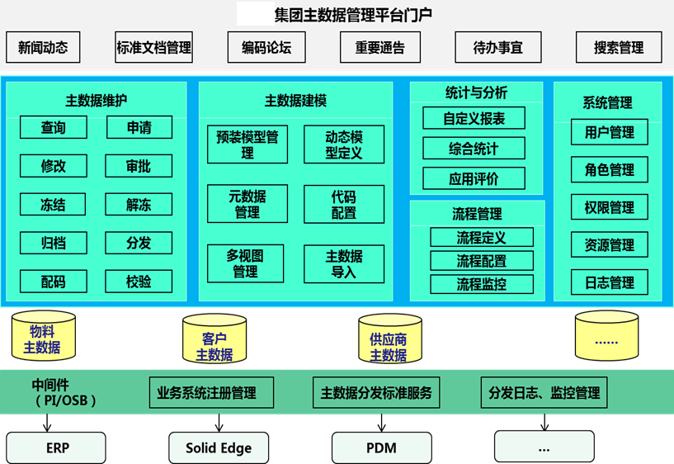
PCITC-MDM的功能架构

Slide 42
建立组织与管理流程的工作方法
建立信息标准运维体系。运维体系由组织、制度、流程、知识库、平台组成
建立总部—分\子公司二级维护的组织保障体系，确保主要的主数据在总部都有对
应的业务牵头部门；制定主数据管理办法、内部单位、外部单位、物料等主数据的维
护细则及相关管理制度；确定了各类主数据的维护流程；保证运维的高效性和资源共享
，建立运维知识库；统一的运维管理平台做支撑。
总部—分\子公司(区域公司）二级组织保障
物料代码管理办法
物料代码审核提报
物料代码维护细则
……
信息化标准运维体系
信息化标准运维组织
编码规则
分类规则
描述规则
用户手册
常见问题及标准答案
规范用语
……….
运维
制度
运维
流程
知识
库
物料代码维护流程
物料代码管理平台

Slide 43
目 录
1
A公司介绍
2
术语及基本概念
3
主数据管理系统建设思路
信息代码的内容、原则、方法
某集团信息标准化建设思路
主数据管理实施方法论
物料
集成架构
软件硬件配置
4
XX集团主数据管理工作建议
5
案例介绍

Slide 44
物料主数据结构-分类结构
  编码原则
  简单性、唯一性、分类合理性、可扩展性
  代码结构
  主码：8位数字流水码
  辅码：16位数字智能
  分类原则
  以最稳定的本质属性或特征作为分类的基础和依据
  通常以自然属性为第一分类原则,适当考虑用途和管理的方便
  应满足科学性、稳定性、分类清晰、不交叉、不混淆的要求
  大类、中类、小类三层结构
  大类58大类，包括物资、产品及服务
  小类5000余个
分类码
8位流水码
16位辅码 | 特征描述1 | 特征描述2 | 特征描述3 | 长描述 | 短描述 | 计量单位 | 小类分类码 | 小类名称
0113040000001635 | Φ6.5mm | 35# |  | 优质碳素圆钢\Φ6.5mm\35# | 优质碳素圆钢\Φ6.5mm\35# | 吨 | 011304 | 优质碳素圆钢
0113040000163600 | Φ6.5mm | 40# |  | 优质碳素圆钢\Φ6.5mm\40# | 优质碳素圆钢\Φ6.5mm\40# | 吨 | 011304 | 优质碳素圆钢
6位分类码
2位备用码

Slide 45
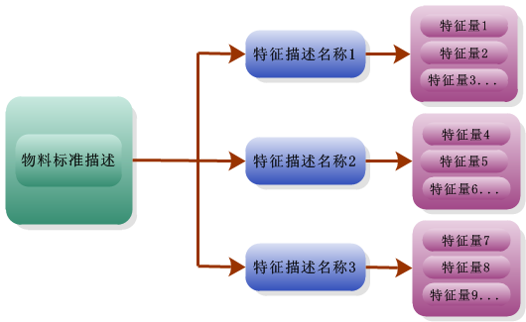
物料主数据描述规则
  描述规则
  描述模板由最稳定的本质属性或特征组成
  属性值尽可能列出附表，便于审核时查重
  运维体系
  管理制度
  组织机构
  运维平台

Slide 46
子软件硬件配置 –物料主数据功能架构
物料主数据管理
决策支持层
物料代码申请情况分析
代码下载统计与分析
审批效率统计与分析
代码应用统计与分析
物料代码
归档分析
物料审核人员KPI指标
系统监控
物料代码管理核心层
多视图信息维护
基础信息维护
综合查询
物料类别维护
模板维护
特征量计量单位
物料小类编制查询
类别编码规则维护
特征量规则描述维护
特征量取
值维护
计量单位
维护
编码树状结构查询
编码模糊查询
视图设置
视图查询
模板管理
规则库管理
物料特征量模板
特征量
维护
物料描述语法检查管理
自动查重管理与相似性分析管理
视图信息维护
模板维护
特征量计量单位
分类
属性
编码
规则
类别编码规则维护
特征量规范化描述规则维护
ERP视图
物料加载
一般
视图
工厂
视图
财务
视图
数据加载
物料代码生成器
EXCEL模板
批量导入
导入表查询
导入表维护
模板维护
特征量计量单位
现有物料代码查询
小类描述规则的提取
描述规则有效性检验
物料代码的生成
MES系统视图
代码管理（基本视图）
正式表代码维护
状态
查询
代码
对照
代码
归档
PIMS系统视图
申请单维护
审批
修改
冻结
停止
扩展应用
ORION系统视图
管道等级库管理
工程设计软件接口
  数据接口
待分发物料主数据
LIMS系统视图
相关查询
等级
管理
等级维护
版本控制
等级文件生成器
管道
仪表
电气
结构
日志管理接口
通用组件
工作流工具
图型展示工具
监控工具
系统安全层
用户组管理
用户管理
用户登陆认证
物料操作权限
物料数据权限
日志管理
数据库控制

Slide 47
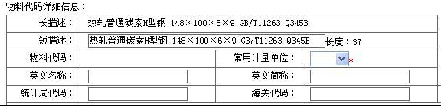
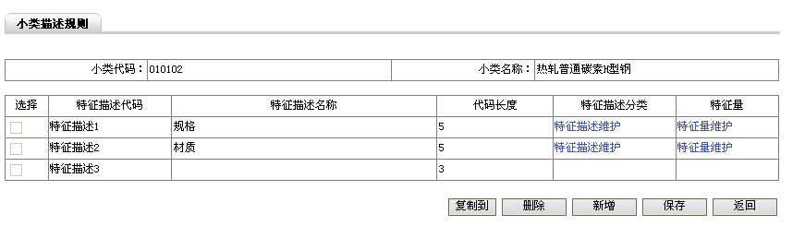
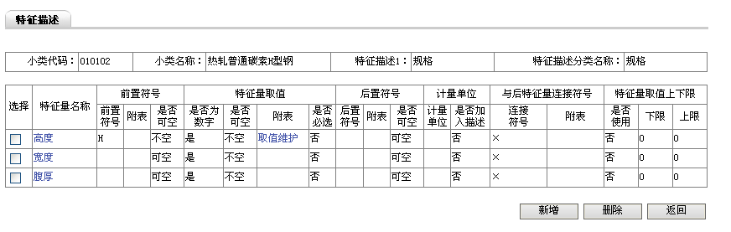
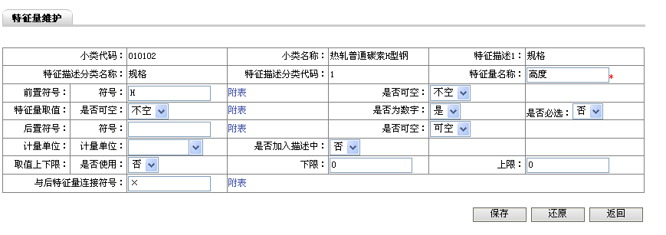
物料描述规则主要特点
描述规则灵活配置，物料描述根据特征量自动生成
  描述包括长描述和短描述，每一小类不少于一个描述规则
  长描述由特征描述构成， 特征描述由多个特征量构成
1、物料描述是自动生成的，而不是人为填写，保证物料描述正确
3、特征量由前置符号、取值、后置符号等组成，每一部分都有必填、可写、取值附表、取值范围等控制项
2、系统內置5400个小类，每个小类按照各类专业物资管理要求有多个特征量描述
4、每个特征量维护有严格的逻辑控制。

Slide 48
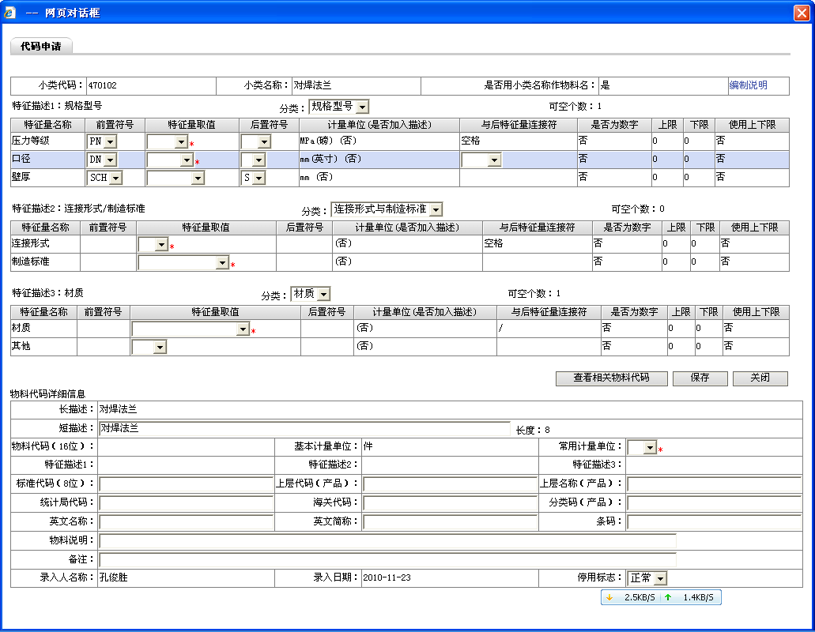
物料代码申请页面
1、每一小类物料都有单独的申请模板，申请页面和内容都不一样，专业性非常强。

Slide 49
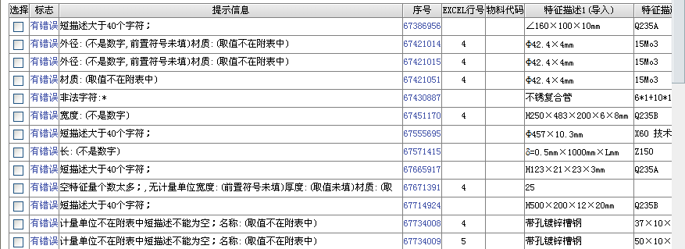
物料代码校验和查重
  物料代码及描述具有自动校验、查重功能
  小类、描述规则是否选择正确
  特征量的每一组成部分是否符合系统设定
  特征描述、长描述是否符合生成规则
  短描述长度、计量单位等其他规则的校验
  在申请流程各阶段中，描述、代码重复情况的处理机制
1、物料数据量非常庞大，涉及的专业比较广，为了保证物料代码唯一性，防止一物多码和多个名称，校验和查重是必须的。

Slide 50
目 录
1
A公司介绍
2
术语及基本概念
3
主数据管理系统建设思路
信息代码的内容、原则、方法
某集团信息标准化建设思路
主数据管理实施方法论
物料
集成架构
软件硬件配置
4
XX集团主数据管理工作建议
5
案例介绍

Slide 51
主数据管理系统分发数据示意图
主数据管理平台
物料代码申请
编码申请
编码审批
编码下载
生成分发信息
分发日志管理
传输编码信息
返回接收信息日志
返回分发日志
分发中间件
接收传输信息并返回接收日志
分析信息并将信息转换为所需格式信息
发送信息到目标服务器并接收分发日志
分发编码信息
返回分发日志
目标系统
SAP
PDM
CAPP
Solid Edge
........
Notes:
系统提供接口，通过数据交换中间件系统（ SAP XI或者Oracle Service Bus）实现主数据对ERP及非ERP系统的数据分发。
A公司在PCITC-MDM 与 SAP 系统集成方面有丰富的经验和成功案例，比如烟台万华、上海华谊、泉州。

Slide 52
信息化标准管理系统–中间件
    数据交换：
  通过中间件系统将MDM分发的数据传递给目标系统。
  需要从主数据管理系统取数据的目标系统需与标准化网站建立接口：主数据管理系统、中间件、目标系统均需要创建相关接口，对于目标系统的接口需要了解该系统的开发人员开发。
    主数据管理系统、中间件系统、目标系统开发工作如下：
  1）信息标准化管理系统部分：
    生成待分发物料主数据。
    开发提取待分发物料主数据应用程序。
    开发日志管理接口。
  2）中间件部分：
    配置接收信息、分发信息接口。
    开发物料主数据转换为ERP系统能读取格式应用程序。
    开发日志管理接口。
  3）目标系统需要开发：
    开发接收信息接口和日志管理接口。
    开发存储物料主数据应用程序。

Slide 53
目 录
1
A公司介绍
2
术语及基本概念
3
主数据管理系统建设思路
信息代码的内容、原则、方法
某集团信息标准化建设思路
主数据管理实施方法论
物料
集成架构
软件硬件配置
4
XX集团主数据管理工作建议
5
案例介绍

Slide 54







系统实施部署方案
主数据管理生产环境
数据库服务器
用户
因特网
……
负载均衡
防火墙
VPN
存储设备
用户
PCITC MDM 应用服务器
用户
PCITC MDM备份服务器
用户
开发/测试环境
PCITC MDM测试服务器
采用开发、测试、生产三层架构。
生产系统采用双机模式，通过硬件的冗余和软件的支持实现热备
需要主数据管理开发服务器和测试服务器
PCITC MDM开发服务器

Slide 55
支撑硬、软件配置建议
硬件配置建议采用IBM的天工计划的小型机IBM P7 710(8core)，通过机器自带的虚拟化软件，实现开发机、生产机、测试机等多套系统部署在2台小型机上，实现系统的稳定高效运行。
虚拟机数量：
序号 | 硬件 | 数量 | 用途
1 | 主数据管理平台开发机 | 1 | 主数据管理平台开发环境
2 | 主数据管理平台测试机 | 1 | 主数据管理平台测试环境
3 | 主数据管理平台生产机 | 1 | 主数据管理平台生产系统的数据库服务器
4 | 主数据管理平台生产机 | 1 | 主数据管理平台生产系统的PCITC MDM 服务器
6 | 备份服务器 | 1 | 主数据管理平台开发/测试环境
支撑软件配置建议：
序号 | 名称 | 说 明 | 数量 | 重要性
服务器操作系统
1 | ORACLE 10i或者11i | 后台数据库 | 1 | 必须
中间件系统
1 | SAP PI或者Oracle OSB | SAP 公司产品或Oracle产品 | 1 | 必须

Slide 56
目 录
1
A公司介绍
2
术语及基本概念
3
主数据管理系统建设思路
4
XX集团主数据管理工作建议
目标及建设内容
进度建议
实施组织
5
案例介绍

Slide 57
主数据管理工作目标
  总体目标
  建设XX集团各类主数据标准及标准化管理体系，加强集团公司主数据管理，切实提高集团公司管控数据标准的能力，实现主数据的统一、集中、规范管理。
  具体目标
  建立集团统一的信息代码体系表
  制定集团统一的主数据标准
  编制集团统一的主数据代码库
  搭建集团集中管控的主数据管理平台
  开发主数据集成接口
  建立一套信息化标准维护体系
  主数据范围：
  物料主数据（第一阶段：外购件、自制通用件）
  客户主数据
  供应商主数据

Slide 58
主数据管理工作内容
一、建立集团统一的信息代码体系
五、开发数据集成接口
六、建立信息化标准维护体系
二、制定集团统一的物料主数据标准
三、编制集团统一的物料主数据代码
四、搭建集团管控的主数据管理平台
建立统一的信息分类代码标准，在信息化系统建设过程中采用统一的信息分类代码标准，作为XX集团信息代码查询和应用依据，同时作为信息代码的全局性和指导性文件。
与业务部门共同完成主数据分类标准的制定
确认主数据的编码规则和描述规则
按照数据标准，形成XX集团统一的主数据代码库
建立主数据代码维护流程
实现主数据申请、审批、校验、生成、分发与查询，统计分析、工作流配置与管理、系统管理等功能
完成需求调研、功能设计、开发、安装配置、测试、培训、上线等内容
实现主数据管理平台与目标系统的集成，主要ERP系统，CAD系统等
包括信息标准管理规范、运维体系和信息标准应用考核规范等

Slide 59
目 录
1
A公司介绍
2
术语及基本概念
3
主数据管理系统建设思路
4
XX集团主数据管理工作建议
目标及建设内容
进度建议
实施组织
5
案例介绍

Slide 60
信息分类标准及数据清洗进度（3-4个月）
 |  | T+1月 |  |  |  | T+2月 |  |  |  | T+3月 |  |  |  | T+4月 |  |  |  | T+5月
任务 |  | 1 | 2 | 3 | 4 | 5 | 6 | 7 | 8 | 9 | 10 | 11 | 12 | 13 | 14 | 15 | 16 | 17 | 18 | 19 | 20
1 | 落实组织机构及分工
 | 召开项目启动会
 | 落实组织机构及分工
2 | 主数据分类及规则定义
 | 主数据编码培训
 | 主数据分类定义
 | 描述规则定义
 | 征求意见
 | 编码规则审查和修改
3 | 组织专家审查物资编码相关规则
 | 形成专家审查意见
 | 根据专家意见修改标准文本
 | 根据审查情况，修改完善标准，形成标准送审稿
4 | 发布与宣贯
 | 组织专家终审标准
 | 根据审查情况，修改完善标准，形成标准报批稿
 | 标准批准发布与宣贯
5 | 主数据定义及数据清洗
 | 数据导出
 | 数据整理
计划
说明
主数标准建立和代码编制周期在3-4个月左右
同时，结合ERP、PDM、CAD等系统开展主数据编码的梳理。
项目管理全过程贯穿着质量管理工作，在重要的控制节点，A公司都会进行质量审核。

Slide 61
    建设管理平台-实施进度计划
任务 |  | 1 | 2 | 3 | 4 | 5 | 6 | 7 | 8 | 9 | 10 | 11 | 12 | 13 | 14 | 15 | 16 | 17 | 18 | 19 | 20 | 21 | 22 | 23 | 24
1 | 环境准备
 | 软硬件准备及安装
 | 落实组织机构及分工
 | 产品安装及初步培训
2 | 需求分析
 | 主数据管理现状及需求调研
 | 结合进行差异分析
 | 形成客户化开发需求规格书
3 | 系统开发
 | 平台设计、开发、测试、部署
 | 确定与ERP、CAD系统接口方案
 | 接口开发及调试
 | 关键用户的培训
 | 用户手册及相关文档的编写
4 | 系统上线
 | 平台相关配置
 | 组织设置和人员权限
 | 主数据管理流程配置
 | 数据校验和导入
 | 最终用户培训
5 | 系统支持
 | 系统后期支持
 | 成立主数据编码维护组织
 | 主数据维护细则的编写和发布
计划
说明
主数据管理平台的实施整个项目周期为4-6个月。
主数据管理平台需要与ERP、PDM、CAD等系统集成，项目进度会与各系统的集成接口开发进度相关。

Slide 62
目 录
1
A公司介绍
2
术语及基本概念
3
主数据管理系统建设思路
4
XX集团主数据管理工作建议
目标及建设内容
进度建议
实施组织
5
案例介绍

Slide 63
人员建议
在建设过程中人员建议：
  在项目启动的时候，总部物料主数据管理员2名、需要全程参与项目
  从下属企业或业务部门（技术中心、工艺、采购部门）借调2-3名数据整理员，参加物料标准的建立和编码库建立
  物资数据专业审核人员各部门中抽取合适人员2-3人）作为关键用户参与物料标准制定和编码库的建立
运维阶段人员建议：以下是系统建设好过日常的运维人员及角色的建议：
序号 | 岗位名称 | 岗位性质 | 人数 | 职责描述 | 资质要求
1 | 物资数据管理员 | 全职 | 2 | 1、负责XX集团所有物资数据的终审及其他维护工作，包括数据审批，用户答疑及培训、统计分析等。保障XX集团各分子公司物资主数据申请的及时审批。 2、协助开展物料标准的修订工作； 3、负责编码库的建立工作； 4、协助制定物料标准的应用细则和考核规范 | 1、深厚的制造行业背景，对公司所使用的物资类物料即原材料/外购件物料（部件、组件或产品装配的机、电、液、仪等配套件、办公设备、备品备件）；自制半成品（成品、部件、零件、自制工装、夹具）等物料比较熟悉； 2、具有较强的人际沟通能力与团队协作精神，能吃苦耐劳； 3、具备较好的协调能力，有强烈的进取心； 4、对EXCEL操作比较熟练； 5、至少了解一种物资管理软件； 6、可以从集团目前的采购人员或者库管人员抽调。
2 | 物资数据专业审核人员 | 兼职 | 2-3 | 负责物料数据的专业审批工作。保障分子公司或者板块物资主数据申请的及时审批。 | 1、深厚的制造行业背景，对公司所使用的物资类物料即原材料/外购件物料（部件、组件或产品装配的机、电、液、仪等配套件、办公设备、备品备件）；自制半成品（成品、部件、零件、自制工装、夹具）等物料比较熟悉； 2、具有较强的人际沟通能力与团队协作精神，能吃苦耐劳； 3、具备较好的协调能力，有强烈的进取心； 4、对EXCEL操作比较熟练； 5、可以从分子公司目前的采购人员或者库管人员抽调。

Slide 64
关键用户要求
1
各单位业务骨干，熟练掌握生产管理、设计管理、工艺管理、采购管理等相关业务。如物料关键用户，需要熟悉本单位物资采购的情况，对于具体某几类物资的相关标准、参数、用途具有深入理解。
2
具备设计、销售、财务管理的相关工作经验。如物料关键用户，需要从事过设计、施工、维修等工作，掌握物资专业技术知识（如各专业物资的工作原理、内部构造及物资现场应用的功能等）。
各单位从事数据整理的业务人员，需要认真、仔细、耐心。在具体数据整理过程中，需要每天汇报工作进展情况，确保工作按期完成。
3
4
  要求具备很强的责任心，能够将编码工作做为提升企业业务管理规范性的一次契机，通过标准化工作来提升企业业务管理水平。

Slide 65
目 录
1
A公司介绍
2
术语及基本概念
3
主数据管理系统建设思路
4
XX集团主数据管理工作建议
5
案例介绍

Slide 66
#数据治理体系公众号推荐

